Slide 1
Matemáticas 8° básico
Clase 1: Reforzamiento conjunto Z

Slide 2
Relación de orden
Un número “a” es menor que otro “b” si a está “a” la izquierda de “b”
Ejemplos:
3 < 5 , 3 es menor que 5 porque en la recta numérica el 3 está a la izquierda de 5
b) -6 < 0 , -6 es menor que 0 porque en la recta numérica el -6 está a la izquierda de 0
c) -5 < -1 , -5 es menor que -1 porque en la recta numérica el -5 está a la izquierda de -1

Slide 3
Colocar los símbolos < , > o = según corresponda
-3 |  | 5
-10 |  | 10
4 |  | -8
-1 |  | 8
0 |  | -20
$$<$$
$$<$$
$$>$$
$$<$$
$$>$$
Valor Absoluto
El valor absoluto de un número entero es el valor que representa la distancia entre este y el cero, por lo que el valor absoluto siempre es positivo o cero.
Ejemplos:
El valor absoluto de -5 es +5 pues si pensamos en la recta numérica, el número -5 se encuentra a 5 espacios del 0
$\left|−5\right|$ = 5

Slide 4
El valor absoluto de 3 es +3 pues si pensamos en la recta numérica, el número 3 se encuentra a 3 espacios del 0
$\left|3\right|$ = 3
Observa:
-3=3 pero también 3=3
porque ambos números están a igual distancia del 0 independiente si están a su derecha o a su izquierda.

Slide 5
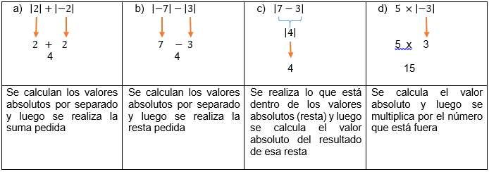
Ejercicios de cálculo
Ejercicios de análisis:
¿Qué valores puede tomar “a” para que $\left|a\right|=8$ ?
“a” puede ser 8 porque $\left|8\right|=8$
pero también
“a” puede ser -8 porque $\left|−8\right|=8$

Slide 6
2. Analiza cada par de números y escribe >, <, o = según corresponda
$$\left|−13\right|$$
$$\left|−12\right|$$
Luego
|–13| > |–12|
$$13$$
$$>$$
$$12$$
$$\left|25\right|$$
$$\left|−25\right|$$
Luego
|25| = |-25|
25
$$=$$
25

Slide 7
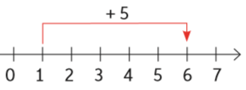
SUMA DE NÚMEROS ENTEROS
Para explicar la suma de enteros utilizaremos la recta numérica
Enteros de igual signo
a) 1 + 5 = 6 al representar esta suma en la recta numérica nos posicionamos en el primer sumando (1) y desde ahí nos movemos 5 unidades a la derecha (ya que el 5 es un número positivo)
El resultado de esta suma es entonces 6.

Slide 8
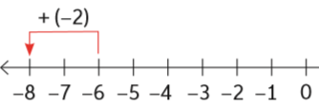
b) (-6)+(-2) al representar esta suma en la recta numérica nos posicionamos en el primer sumando (-6) y desde ahí nos movemos 2 unidades a la izquierda (ya que el -2 es un número negativo)
El resultado de esta suma es entonces -8.

Slide 9
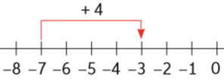
2. Enteros de distinto signo
a) -7 + 4 al representar esta suma en la recta numérica nos posicionamos en el primer sumando (-7) y desde ahí nos movemos 4 unidades a la derecha (ya que el 4 es un número positivo)
El resultado de esta suma es entonces -3.

Slide 10
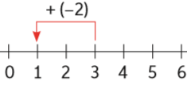
b) 3+ (-2) al representar esta suma en la recta numérica nos posicionamos en el primer sumando (3) y desde ahí nos movemos 2 unidades a la izquierda (ya que el -2 es un número negativo)
El resultado de esta suma es entonces 1.

Slide 11
c) -743 + 542 al representar esta suma en la recta numérica nos posicionamos en el primer sumando (-743) y desde ahí nos movemos 542 unidades a la derecha (ya que el 542 es un número positivo)
se imaginan graduar una recta numérica hasta
ese número??????
¿cuánto tardaríamos?!!!!!!!
Es por casos como éstos que , a partir de lo observado en los ejemplos anteriores , se puede generar las siguientes conclusiones

Slide 12
Para sumar números enteros de igual signo, se suman los valores absolutos y se mantiene el signo de los sumandos.
Ejemplo:
$\left(−2\right)+\left(−14\right)=\left|−2\right|+\left|−14\right|=−16$
2 + 14
16
Proceso mental
como ambos son negativos, se mantiene el signo

Slide 13
Para sumar números enteros de distinto signo, se restan los valores absolutos y se conserva el signo del número con mayor valor absoluto
Ejemplos:
$\left(14\right)+\left(−32\right)=\left|−32\right|−\left|14\right|=−18$
32 - 14
18
Proceso mental
$\left(−36\right)+58= \left|58\right|−\left|−36\right|=22$
58 - 36
22
Proceso mental

Slide 14
Realiza las siguientes adiciones sin utilizar la recta numérica. Luego compruébalas con ésta.
5 + (–4)
b) –12 + 12
c) 6 + (–7)
d) (-4) + (-5)
e) -8 + (-2)
f) 0 + (-7)

Slide 15
Soluciones
5 + (–4) = 1
b) –12 + 12 = 0 (no +0 no -0 recordar que el 0 es neutro aditivo)
c) 6 + (–7) = -1
d) (-4) + (-5) = -9
e) -8 + (-2) = -10
f) 0 + (-7) = -7

